Slide 1
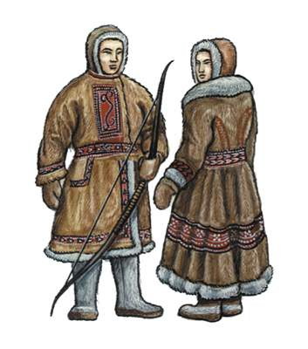
Долганы

Slide 2
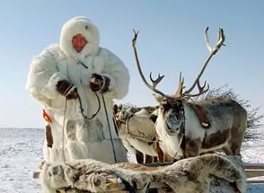
В Таймырском (Долгано-Ненецком) автономном округе проживает уникальный тюркоязычный народ - долганы.
Долганы являются самым северным тюркским этносом и вместе с тем одним из наиболее малочисленных.
Численность таймырских тюрок-долган не превышает 7000 человек, но вместе с тем это придаёт им особую уникальность во всём тюркском мире.

Slide 3
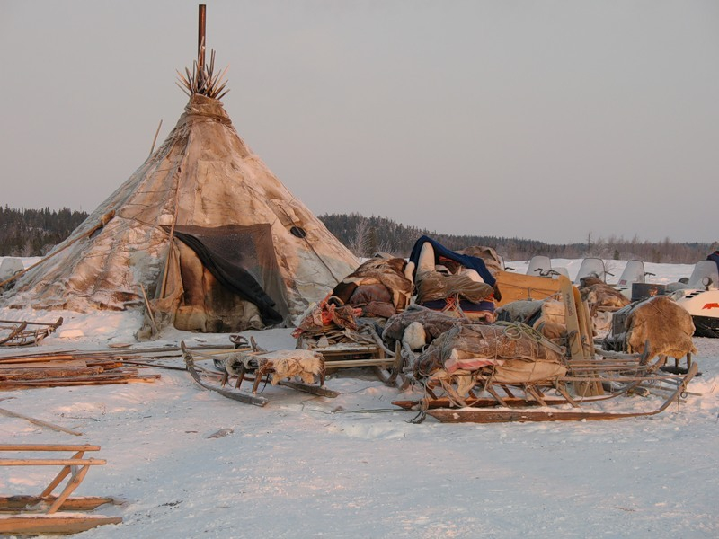
Традиционное жилище
Наиболее распространенным жилищем был конический чум Таежные народы обычно изготавливали шесты для остова на месте стоянки, оленеводы перевозили свое жилище полностью

Slide 4
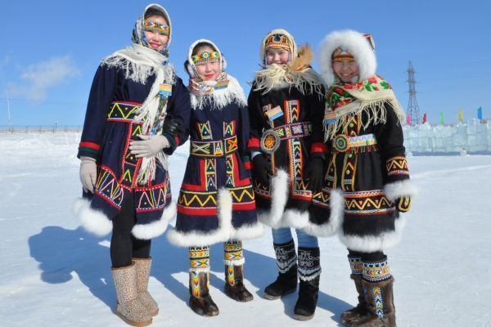
Долганский фольклор
В древности загадки у многих народов Крайнего Севера имели магическое значение и входили в трудное задание для испытания героя.

Slide 5
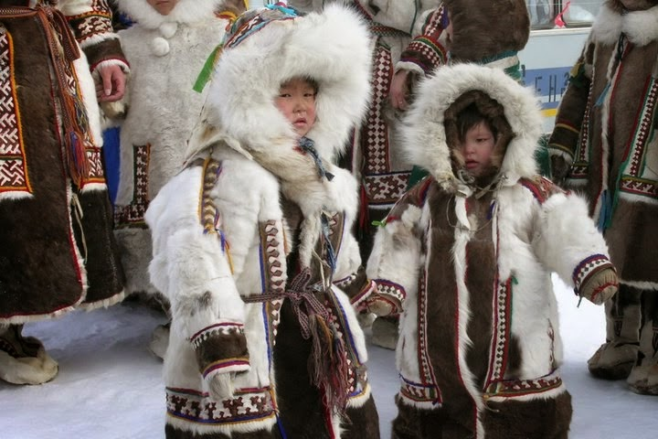
Физическое воспитание
В физическом развитии большое значение имеют национальные танцы, акробатические и театрализованные игры, которые имеются у народов Севера.

Slide 6
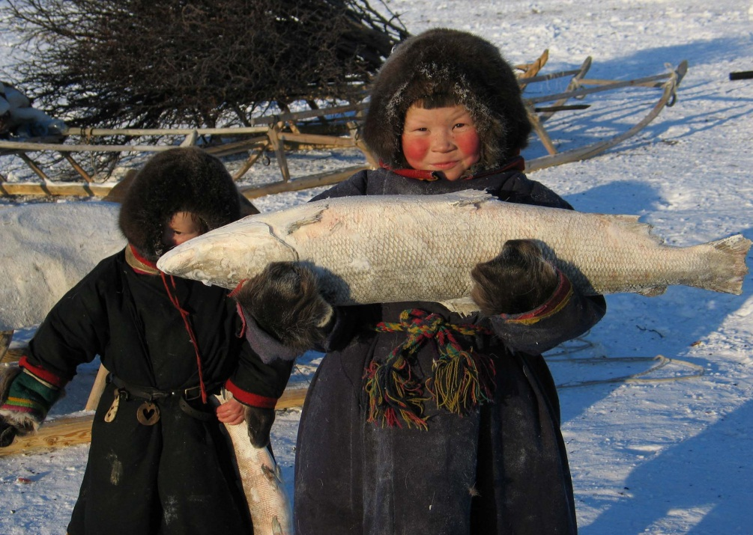
Национальная кухня
Главное место в пищевом рационе таймырских семей всегда занимало оленье мясо. Мясо употребляется чаще всего в вареном, а также в мороженом и копченом виде

Slide 7
Спасибо за внимание!
Работали:
Ружникова Даша Тетерев Миша Барков Паша Алушева Жанна

